Slide 1
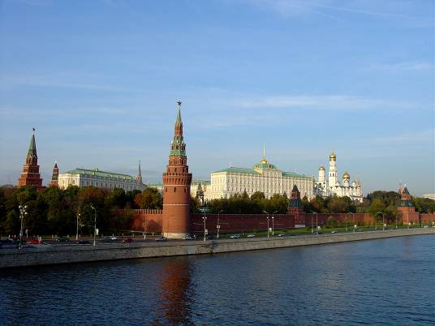
Я живу в России
Подготовила: муз. рук. СЕМЕНОВА М.В.
Г. Краснотурьинск, 2020 г.

Slide 2
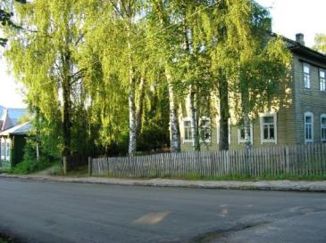
Что мы Родиной зовём? Дом, где мы с тобой живём, И берёзки, вдоль которых
Рядом с мамой мы идём.
Что мы Родиной зовём? Поле с тонким колоском, Наши праздники и песни,
Тёплый вечер за окном.
Что мы Родиной зовём? Всё, что в сердце бережём, И под небом синим-синим
Флаг России над Кремлём.

Slide 3
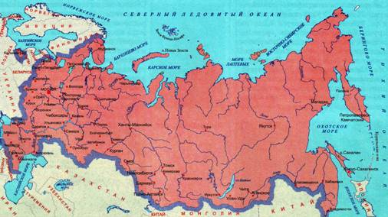
Россия-сама большая в мире страна. Когда на одном конце нашей страны люди ложатся спать, на другом начинается утро. На одном конце нашей страны может идти снег, а на другом – припекать солнышко. Чтобы добраться от Калининграда до Владивостока на поезде надо ехать 7 дней – неделю, а на самолете лететь почти сутки.

Slide 4
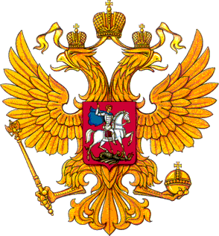
Герб России
У России величавой
На гербе орёл двуглавый,
Чтоб на запад на восток
Он смотреть бы сразу мог.
Сильный, мудрый он и гордый.
Он – России дух свободный.

Slide 5
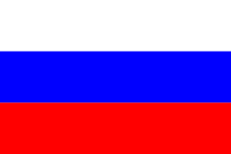
Флаг России
Белый цвет – берёзка.
Синий - неба цвет.
Красная полоска-
Солнечный рассвет.

Slide 6
Гимн
России
1.Россия - священная наша держава,
Россия - любимая наша страна.
Могучая воля, великая слава -
Твое достоянье на все времена!
Припев:
Славься, Отечество наше свободное,
Братских народов союз вековой,
Предками данная мудрость народная!
Славься, страна! Мы гордимся тобой!
2.От южных морей до полярного края
Раскинулись наши леса и поля.
Одна ты на свете! Одна ты такая -
Хранимая Богом родная земля!
Припев:
3.Широкий простор для мечты и для жизни
Грядущие нам открывают года.
Нам силу дает наша верность Отчизне.
Так было, так есть и так будет всегда!
Припев:
Музыка - Георгия Александрова, новый текст - Сергея Михалкова.

Slide 7
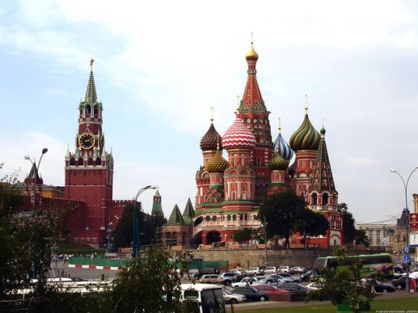
Москва- столица РОССИИ
Москва – это Красная площадь.
Москва – это башни Кремля.
Москва – это сердце России,
Которое любит тебя.

Slide 8
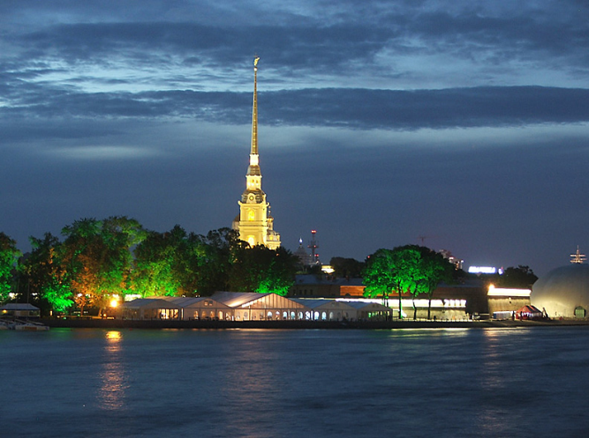
Санкт - Петербург
Он царя Петра творенье, Кораблей заморских флаги, Город славы, город сад. Вдоль Невы дворцов парад.

Slide 9
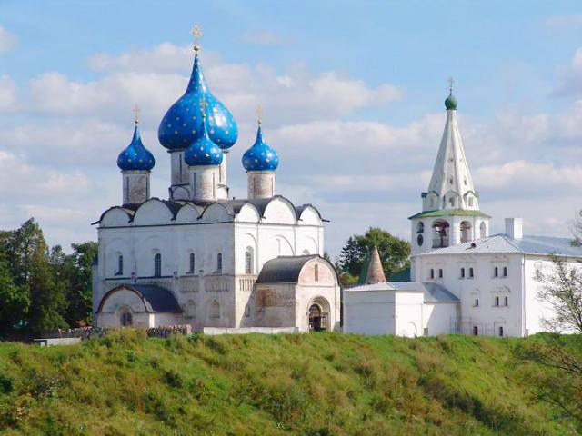
Золотое кольцо
Суздаль
Суздальский кремль
Города старинные, Словно птицы- лебеди
Звон колоколов. Суздаль и Ростов.

Slide 10
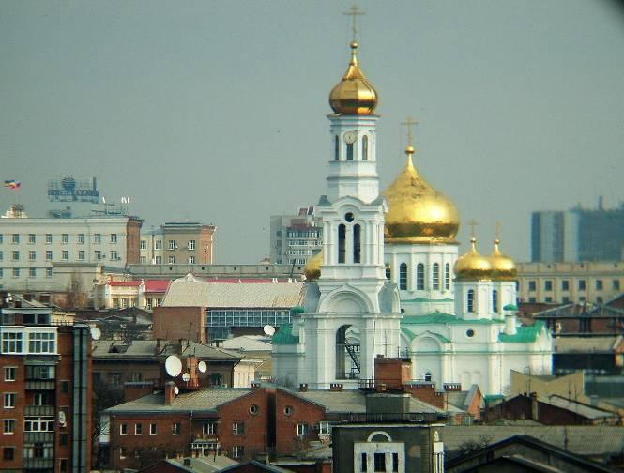
Ростов
Кафедральный собор рождества Пресвятой Богородицы

Slide 11
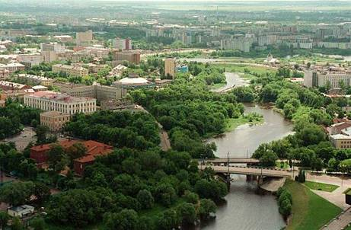
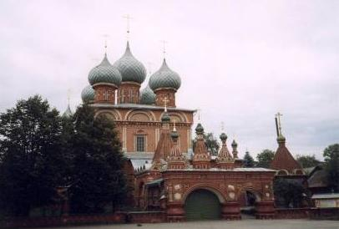
Тверь
Кострома
На широкой Волге Башенки резные,
Тверь и Кострома, Чудо- терема.

Slide 12
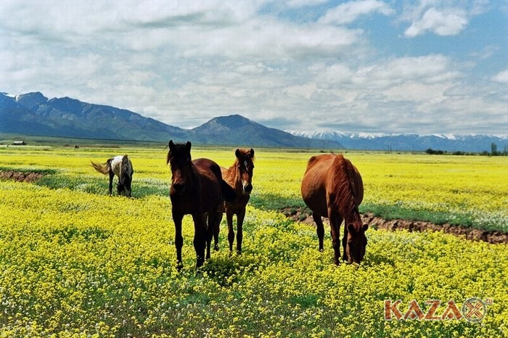
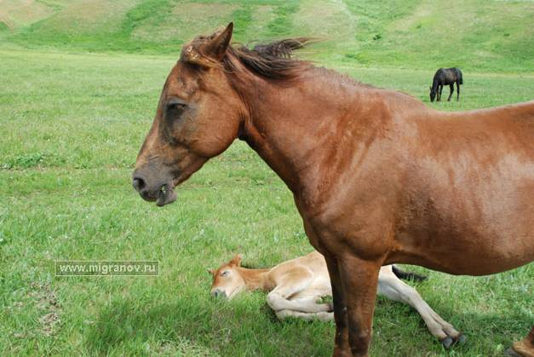
В степной станице
В стороне степной Песни нам поют,
Землю сушит зной. Молока дают.
Здесь растят коней,
Как растят детей:

Slide 13
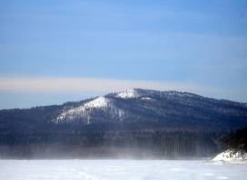
Уральские горы
Уральские горы
По каменным плитам
Ведут за собой нас
В страну малахита.
В страну, где не счесть
Драгоценных камней,
В страну работящих
И добрых людей.

Slide 14
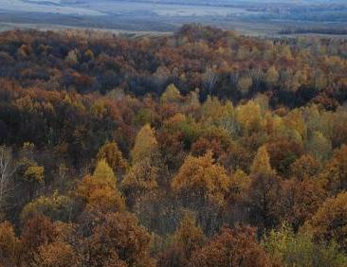
Тайга
Кедры, пихты, сосняки.
Лось рогатый у реки.
Куропатка бьёт крылом,
По реке плывёт паром.

Slide 15
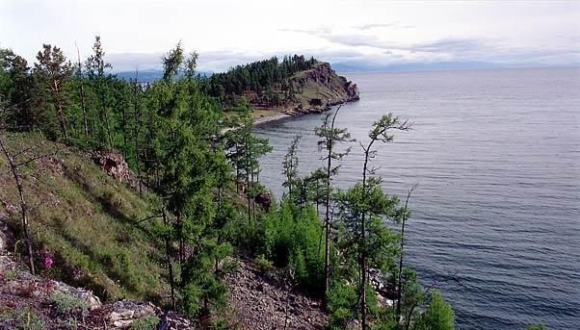
Озеро Байкал
Есть в тайге сибирской нашей
Больше моря чудо-чаша.
Это – озеро Байкал
В окруженье диких скал.

Slide 16
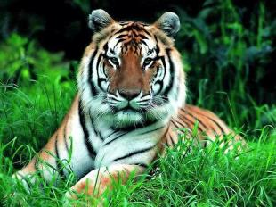
На Дальнем Востоке
Тигры –жители Уссури-
В полосатой ходят шкуре.
Это очень редкий вид
И красив, и знаменит.

Slide 17
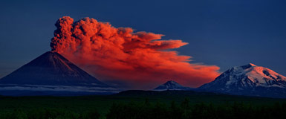
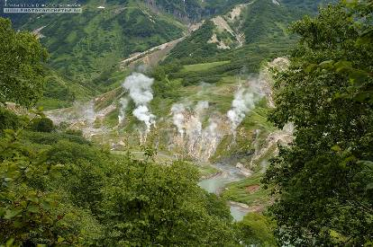
На Камчатке
Вдали вулкан дымится. Здесь Родины граница,
Над сопками туман. Здесь Тихий океан.

Slide 18
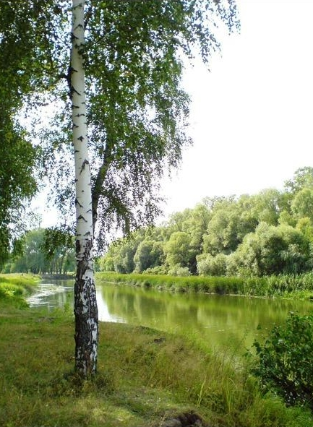
Еще у нашей Родины есть другие символы, по которым ее узнают во всем мире.

Slide 19
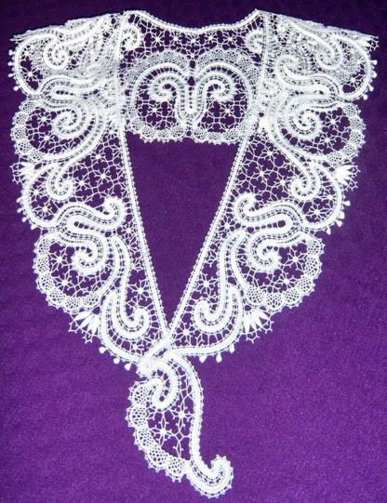
Народно-прикладное творчество России
Скачут коклюшки:
Стук-стук-стук!
Платочек появился вдруг,
И воротник из белой нити
Прекрасно выполнен взгляните!
( Вологодские кружева.

Slide 20
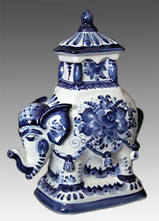
Гжель
Снежно – белая посуда, расскажи-ка: ты откуда?
Видно, с севера пришла и цветами расцвела:
Голубыми, синими, нежными, красивыми.

Slide 21
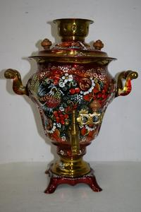
Тульский самовар
И шипит, и кряхтит
Воду быстро кипятит,
Он наелся угольков,
Вот для нас и чай готов.
Кран на брюхе открывает,
Кипяточек разливает.
(Самовар)

Slide 22
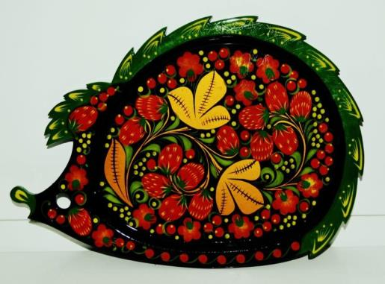
Хохлома
Ветка плавно изогнулась, и колечком завернулась.
Рядом с листиком трёхпалым, земляника цветом алым.
Засияла, поднялась, сладким соком налилась.
А трава, как бахрома. Что же это?…

Slide 23
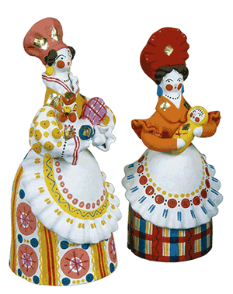
Дымковская игрушка
Веселая белая глина,
Кружочки,полоски на ней.
Козлы и барашки смешные,
Табун разноцветных коней,
Кормилицы и водоноски,
И всадники,и ребятня,
Собачки,гусары,и рыбы.
А ну назови-ка меня!
(Дымка)

Slide 24
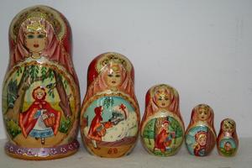
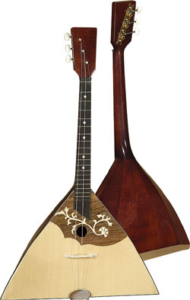
Матрёшки Сергиев- Посад
Ростом разные подружки,
Все похожи друг на дружку.
Раз,два,три,четыре,пять..
Даже всех не сосчитать.
(Матрешки)
Балалайки

Slide 25
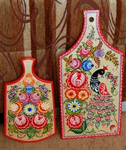
Городецкая роспись
Из липы доски сделаны,
И прялки, и лошадки
цветами разрисованы,
Как будто полушалки.
Там лихо скачут всадники,
жар-птицы ввысь летят.
И точки черно-белые
На солнышке блестят.
( Городец )

Slide 26
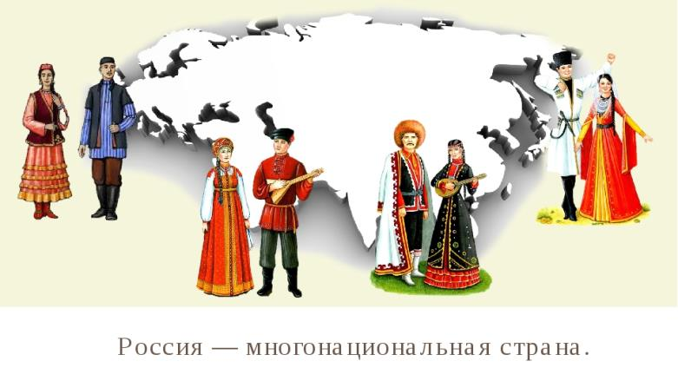
На территории России проживает более 180 народов.
Среди народов населяющих Россию, есть и такие народы, численность которых не превышает нескольких сотен человек. К примеру, орочами себя считают всего 596 человек, алеутов в нашей стране 482 человека, а русинов 225 человек.
Есть в России и такие народы, которые представлены одним человеком. К ним относятся греки-урумы и юги.

Slide 27
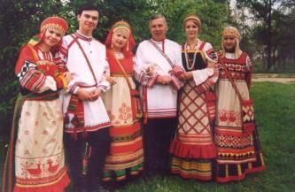
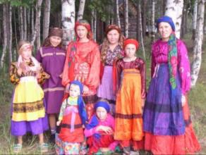
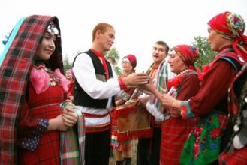
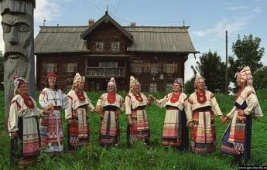
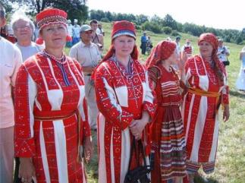
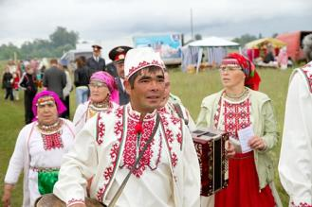
Европейская часть России: русские, карелы, марийцы, мордва, удмурты, коми, татары, чуваши, башкиры, украинцы, белорусы, калмыки и другие.
Северный Кавказ: кабардинцы, черкесы, карачаевцы, балкарцы, осетины, ингуши, чеченцы, аварцы, русские и другие.
Сибирь и Дальний Восток: ханты, манси, алтайцы, тувинцы,
буряты, якуты, эвенки, нанайцы, русские и другие.
Крайний Север: ненцы, чукчи, русские и другие.
русские
коми
удмурты
карелы
мордва
марийцы

